Slide 1
إدارة من المرضى مع الجهاز العضلي الهيكلي الاضطرابات
بواسطة
د ص . ش الشعر _ أ - الغابي ق _
مُراجع بواسطة دكتور. محمد النعيم

Slide 2
تعلُّم أهداف
عند الانتهاء من هذه المحاضرة ، الطلاب سوف تكون قادرة ل:
استخدم التمريض عملية مثل إطار _ ل رعاية ل المريض _ مع قليل خلف ألم.
يصف إعادة التأهيل و صحة تعليم يحتاج ل ال مريض مع قليل خلف ألم.
صف الدواء مُعَالَجَة برنامج للمريض مع باجيت مرض.
استخدم التمريض عملية مثل أ إطار رعاية ل ال مريض مع التهاب العظم والنقي و
هشاشة العظام.
استخدم التمريض عملية مثل أ إطار للرعاية ل ال مريض مع أ ورم العظام .
حدد السريرية المظاهر ل أ كسر والطوارئ _ إدارة _ ال مريض مع كسر.
صف المبادئ وطرق الحد من الكسر ، كسر تجميد
و إدارة ل يفتح كسور.
استخدم التمريض عملية مثل إطار العمل ل رعاية ل المريض مع كسر بسيط .
وصف الوقاية من وإدارة المضاعفات الفورية والمتأخرة كسور.
2

Slide 3
الجهاز العضلي الهيكلي المشترك مشاكل
قليل خلف ألم

Slide 4
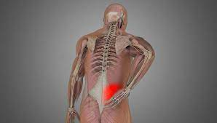
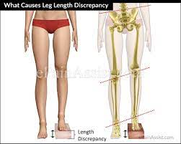
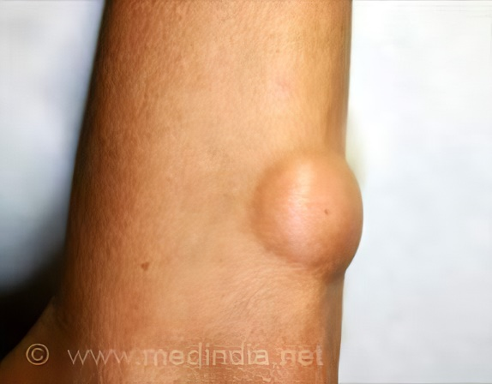
قليل خلف ألم/ الأسباب
بَصِير القطنية العجزية شري أو قطني عجزي غير مستقر رباط وضعيف _ عضلات
بين الفقرات قرص مشاكل
عدم المساواة ل طول الساق
اضطرابات الكلى
خلف الصفاق الأورام

Slide 5
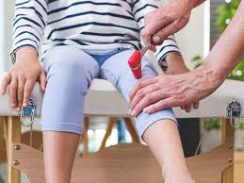
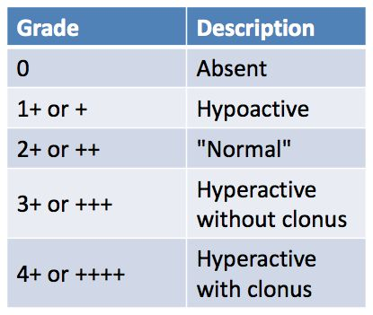
مرضي المظاهر
بَصِير أو الظهر المزمن ألم.
تعب.
ألم يشع تحت الساق التي _ وتقترح عصب جذر تورط.
تغيير المريض مشية _ ردود الفعل (0 ، +1 ، + 2 ، + 3 ، +4) ، رجل طول، رجل القوة الحركية و _ حسي تصور.

Slide 6
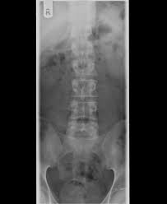
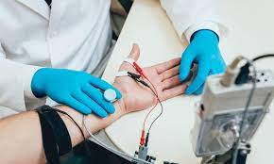
التشخيص الموجودات
تاريخ مركز و بدني فحص، مشتمل:
خلف فحص
اختبار الجهاز العصبي (ردود الفعل ، حسي _ و محرك ضعف ).
الأشعة السينية العمود الفقري
المقطعي : الأنسجة الرخوة الآفات
التصوير بالرنين المغناطيسي: العمود الفقري علم الأمراض
EMG: يقيم ال العمود الفقري عصب جذر

Slide 7
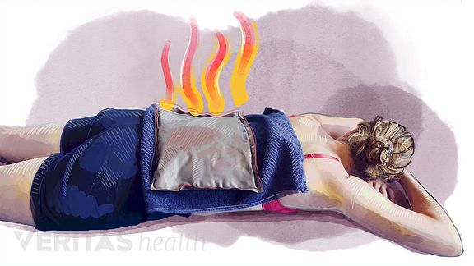
Mana g eme n t
معظم الظهر ألم يكون محدودة ذاتيا ويقرر _ داخل 4 أسابيع
إدارة يركز على:
تسكين الآلام و عدم ارتياح (مضادات الالتهاب غير الستيروئيدية).
أحيانا عضلة مرخيات أو المواد الأفيونية.
الحرارة أو البرودة مُعَالَجَة مرارًا يوفر مؤقت اِرتِياح ل أعراض.

Slide 8
مريض تعليم
يُعدِّل نشاط أنماط:
التواء ، الانحناء رفع، و الوصول ، كل من أيّ ضغط يتم تجنب الظهر .
ال مريض يكون مُدَرّس ل غير المكان مرارًا.
سرير يوصى بالباقي .
إدارة الوزن للسمنة _ الأشخاص

Slide 9
عملية التمريض تقدير
يصف ال ألم.
مراقبة ل وضعية المريض و مشية.
في الفحص البدني ، تقوم الممرضة بتقييم العمود الفقري منحنى، أي رجل طول تناقض
الممرضة تحسس عضلات الشوكي و ملحوظات تشنج وحنان _
الممرضة بتقييم تورط العصب بواسطة تقييم ردود الأوتار العميقة والأحاسيس و عضلة قوة.

Slide 10
التمريض تشخبص
الآلام الحادة ذات الصلة الجهاز العضلي الهيكلي مشاكل
ضعف السمع بدني إمكانية التنقل متعلق ب ل ألم، عضلة تشنجات وتناقصت _ المرونة
ناقص المعرفة ذات الصلة ل خلف- المحافظة التقنيات ل جسم علم الميكانيكا
غير متوازن تَغذِيَة: أكثر من جسم المتطلبات ذات الصلة ل بدانة

Slide 11
التنفيذ / الراحة ألم:
ل يخفّف ألم، ال ممرضة يشجع ال مريض ل يقلل الضغط على عضلات الظهر و للتغيير _ موضع مرارًا.
لو دواء يكون المقررة ، الممرضة يقيم ال مرضى إجابة لكل دواء _
تطبيق ذاتي متقطع حرارة أو بارد يمكن يقلل الألم .

Slide 12
تطبيق/ تحسين بدني إمكانية التنقل
يجب تغيير الموقف يكون ببطء و _ حمل خارج مع المساعدة _ مطلوب.
التواء و حركات التنافر يتم تجنبها.
ينصح _ مريض ل يتجنب الجلوس واقفا أو المشي ل فترات طويلة
مثل المريض _ يحقق الراحة والأنشطة تدريجيًا _ استأنفت ، و ا برنامج التمرين يكون بدأت.

Slide 13
التنفيذ / استخدام الجسم المناسب علم الميكانيكا
المريض _ يجب تدرس _ كيف ل يقف، يجلس، كذب و يرفع على وجه صحيح
المريض الذي _ يلبس عالي كعوب يكون شجع على يتغير ل قليل كعوب.
المريض _ يجب ينام _ مع الجانب _ الركبتين والوركين _ انثناء .
ال ممرضة ترشد ال مريض في ال آمن و صحيح طريق ل يرفع أشياء

Slide 14
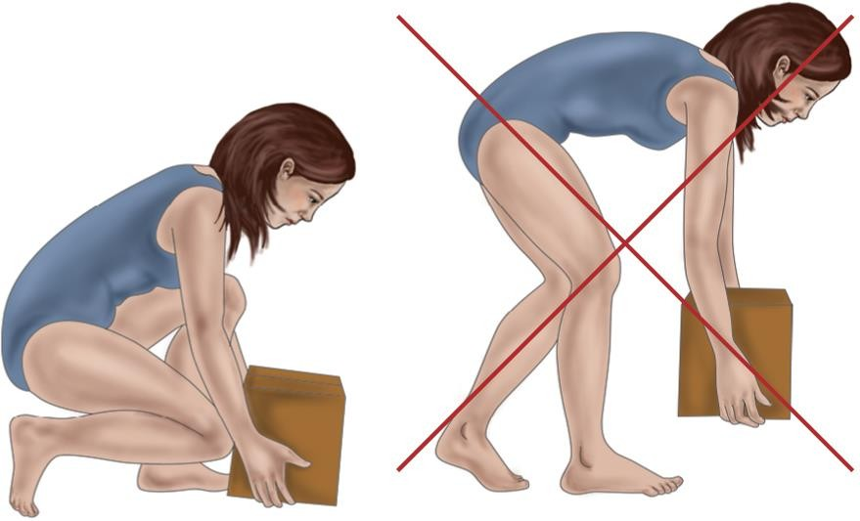

Slide 15
الأيض عظم الاضطرابات
هشاشة العظام O S T E OMAL A CIA

Slide 16
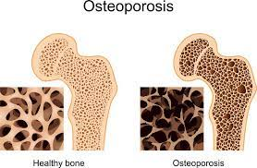
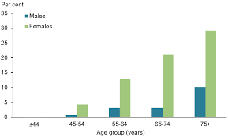
ماذا يكون هشاشة العظام؟
خسارة في المجموع تمعدن عظم
هو حالة تتميز بواسطة انخفاض _ في ال كثافة ل عظم، تناقص إنه قوة و الناتج في حالة هشة عظام (خسارة في المجموع تمعدن عظم ).
زيادة 50٪ من النساء و 30-45٪ من الرجال زيادة سن 50 يملك هشاشة العظام / هشاشة العظام.

Slide 17
تقدير والتشخيص _ الموجودات
التصوير بالموجات فوق الصوتية
CT مسح
مزدوج طاقة الأشعة السينية قياس الامتصاص (DEXA)
"ذهب معيار"
كعب و ساعد: سهل لكن أقل موثوقية
الورك : أفضل علاقة مع مستقبل مخاطرة كسر الورك
العمود الفقري العمود الفقري: أفضل يتنبأ كسور العمود الفقري

Slide 18
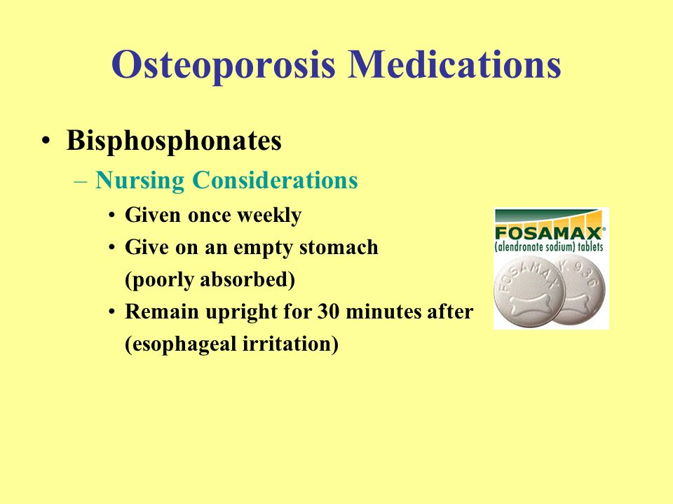
طبي إدارة
البيفوسفونيت
- أليندرونات: فوساماكس
كالسيتونين
مناسب كميات من الكالسيوم و فيتامين د
كسر إدارة

Slide 19
* البيفوسفونيت (فوساماكس ) نكون تدار على الناشئة في ال صباح مع كامل _ زجاج ل ماء على فارغة _ المعدة و يبقى تستقيم ل 30 دقائق بعد أخذ هو - هي.
* منع قرحة المعدة في ال فم و المريء : إن مريض يجب يقضي تستقيم ل 30-60 دقائق بعد مع الأخذ فوساماكس.

Slide 20
إدارة التمريض
التمريض التشخيص :
المعرفة الناقصة عن هشاشة العظام عملية و نظام العلاج
الآلام الحادة متعلق ب ل كسر والعضلات تشنج
خطر الإمساك _ متعلق ب ل الجمود أو تطوير من علوص (معوي إعاقة)
مخاطرة للإصابة : إضافي الكسور ذات الصلة ل هشاشة العظام

Slide 21
لا توجد تغييرات _ _ _ _ _ _
معرفة: تعزيز التفاهم ل هشاشة العظام و ال علاج حمية
يتحكم ألم .
يرقي ملائم عادات الأمعاء
يمنع إصابة (الشروع في يسقط احتياطات)
مراقبة _ سمين الانصمام.
يرقي تَغذِيَة
- الإكثار من تناول الكالسيوم ومكملاته ملائم

Slide 22
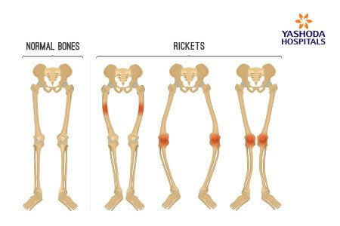
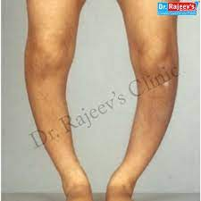
يا إلهي _ _ _
مرض العظام الأيضي تتميز بواسطة غير كافٍ تمعدن العظام
هو تليين _ من العظام _ بواسطة ضعف السمع عظم الاسْتِقْلاب بالدرجة الأولى حق ل غير كافٍ المستويات ل متاح الفوسفات والكالسيوم و فيتامين د . الكساح

Slide 23
ص م ن oms _
يؤثر ألم العظام وضعف العضلات بشكل شائع على أسفل الظهر والحوض والوركين ، أرجل والضلوع .
ال ألم قد يكون أسوأ في ليلة، و نادرًا مرتاح بالكامل استراحة.
تمايل _ مشية و المشي أبطأ و أكثر صعب.

Slide 24
Cau s es
الجهاز الهضمي الاضطرابات أو العمليات الجراحية (أ بطانة الأمعاء التالفة لا تمتص المغذيات بشكل جيد ، ويمكن أن يؤدي إلى فيتامين د و الكالسيوم نقص).
الكلوي (تنشيط فيتامين د). نقص فيتامين د المنشط يسبب نقص _ _ تمعدن العظام و قليل الكالسيوم خارج الخلية و فوسفات.
بفرط نشاط جارات الدرق
ذو علاقة بالحمية نقص

Slide 25
التشخيص الموجودات
مستويات منخفضة من الكالسيوم أو كبير _ يسقط في فوسفات المستويات .
الأشعة السينية
عظم خزعة

Slide 26
علاج ل تلين العظام
صحيح الكامنة سبب
زائدة من فيتامين د والكالسيوم عادة مُستَحسَن
مقبض مريض بلطف؛ مريض يكون في عالي مخاطرة ل كسور
يعالج الألم و عدم ارتياح

Slide 27
التمريض إدارة
التمريض التشخيصات
الآلام الحادة متعلق ب ل ضعف و ممكن كسر.
معرفة العجز: حوالي عملية المرض _ و إجراءات العلاج.
إزعاج ل مفهوم الذات متعلق ب ل تورم في الساقين _ والعمود الفقري تشوه.

Slide 28
التمريض التدخلات
يعطي فيتامين د مكملات
يفحص ال مرضى جلد يوميًا ل احمرار
شاشة المريض _ ألم مستوى و يعطي المسكنات.
يشرح جميع العلاجات ، الاختبارات و إجراء ل
ال مريض
يمد الدعم العاطفي للعملاء و _ ال عائلة.

Slide 29
الجهاز العضلي الهيكلي الالتهابات
التهاب العظم والنقي:
التهاب العظم والنقي عدوى _ ل ال عظم. ال عظم يصبح مُصاب بواحد من ثلاثة أساليب:
1- امتداد ل ناعم منديل عدوى (على سبيل المثال مُصاب قرحة)
2- العظم المباشر تلوث اشعاعى من جراحة العظام أو يفتح كسر
3- دموي ( منقول بالدم ) الانتشار من مواقع أخرى العدوى (مثل اللوزتين المصابة ، الأسنان المصابة ، العلوية تنفسي الالتهابات).

Slide 30
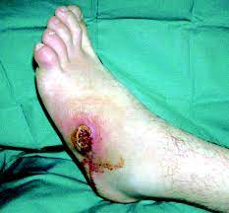
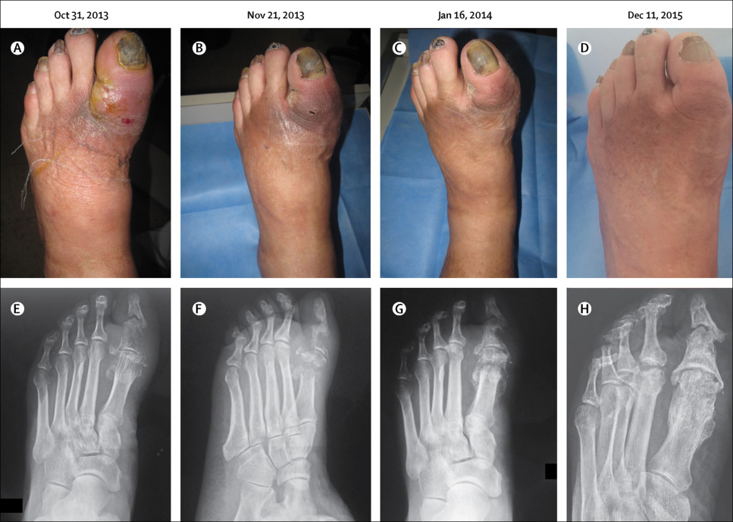

Slide 31
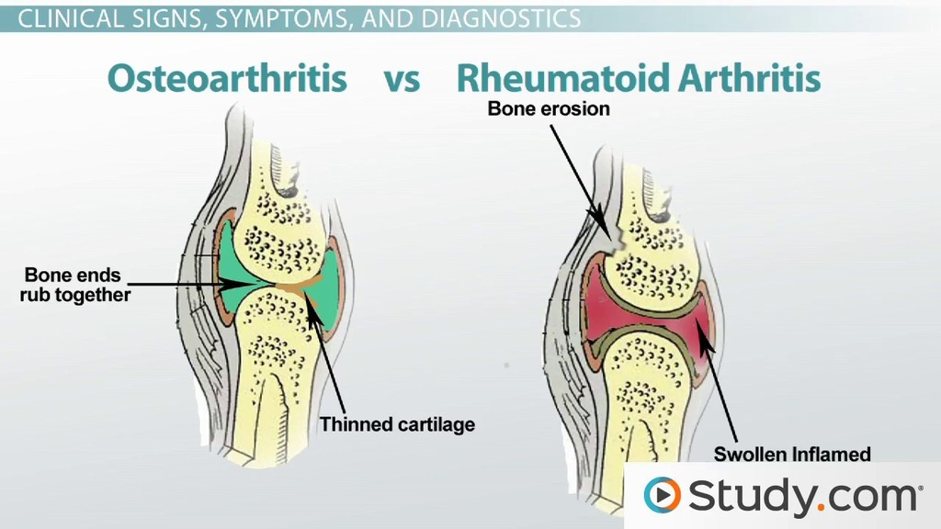
التهاب العظم والنقي
مخاطرة عوامل:
سيء تتغذى
كبير.
مرضى مع ضعف السمع منيع أنظمة
مرض مزمن (مثل مرض السكري والروماتويد التهاب المفاصل)،
تقويم العظام بعد الجراحة جراحي جرح.

Slide 32
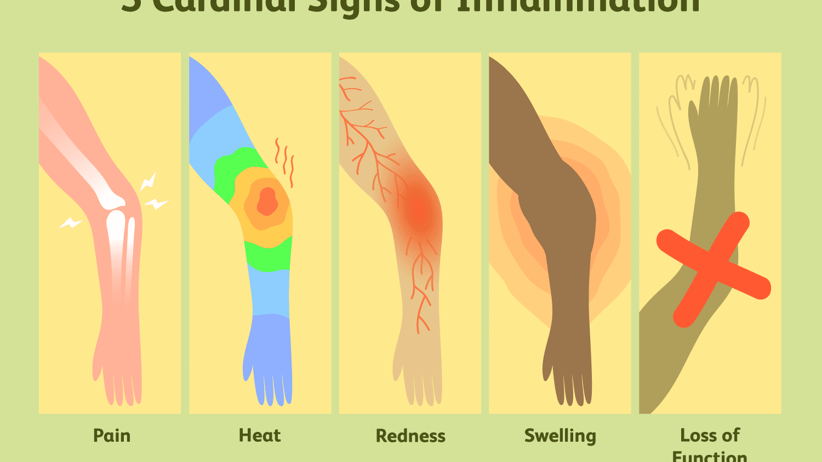
الفيزيولوجيا المرضية o lo g y
S t ap h y l oco ccus au r eus c a u s es 70٪ ل 80 ٪ س و الالتهابات . _ _
كثيرا ما توجد الكائنات المسببة للأمراض الأخرى في التهاب العظم والنقي يشمل بروتيوس و الزائفة صِنف و الإشريكية القولونية.
الأولي إجابة ل عدوى هو : 1- التهاب 2- زيادة 3- وذمة . _

Slide 33
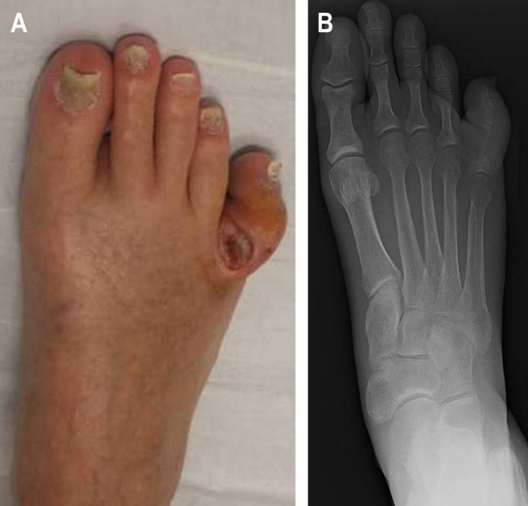
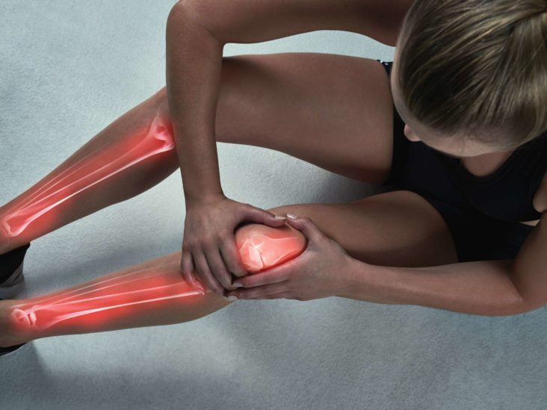
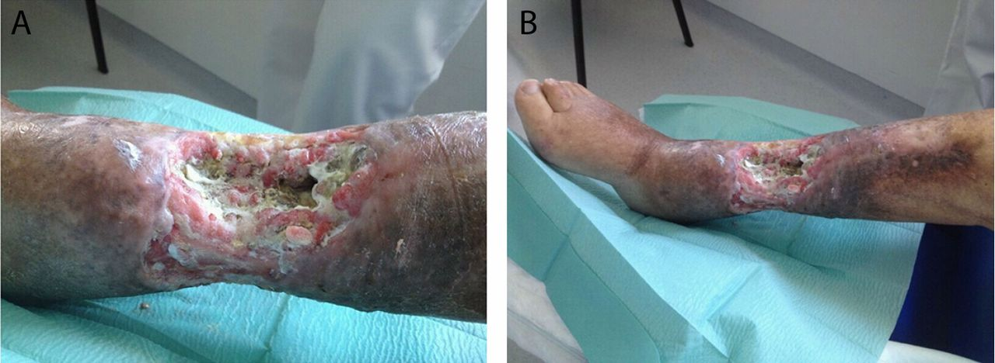
مرضي المظاهر
متى ال عدوى يكون المنقولة بالدم _ _ بداية يكون عادة مفاجئ ، يحدث غالبًا مع المظاهر السريرية ل تسمم الدم (على سبيل المثال ، قشعريرة عالي حمى، نبض سريع ، عام توعك).
تصبح المنطقة المصابة مؤلمة ومتورمة وشديدة _ ليّن ل اللمسة . _
ال مريض مع مزمن التهاب العظم والنقي هدايا مع أ تجفيف الجيوب الأنفية بشكل مستمر أو يتكرر فترات ل ألم والتهاب وتورم.

Slide 34
تقدير و التشخيص الموجودات
مبكر الأشعة السينية الموجودات يوضح ناعم منديل تورم .
النظائر المشعة عظم بمسح …. التصوير النووي
مغناطيسي صدى التصوير ( التصوير بالرنين المغناطيسي ) يساعد مع مبكر التشخيص .
تكشف دراسات الدم مرتفع خلايا الدم البيضاء المستويات و مرتفع الترسيب معدل.
ثقافة الجرح والدم _ الدراسات _ إجراء ل تعريف ملائم مضاد حيوي مُعَالَجَة.

Slide 35
وقاية
اختياري تقويم العظام يجب الجراحة يكون مؤجل لو ال مريض لديه _ حاضِر عدوى.
حذر انتباه مدفوع _ ل ال أو.
وقائي مضادات حيوية.
البولية القسطرة و تتم إزالة المصارف في أقرب وقت مثل ممكن
العقيم بعد الجراحة جرح يقلل الرعاية ال حدوث من التهاب العظم والنقي

Slide 36
طبي إدارة
مضاد حيوي مُعَالَجَة يعتمد على على الثقافات.
داعمة عامة (مثل الترطيب ، واتباع نظام غذائي عالي في البروتين) يجب أن تؤسس.
المنطقة _ يجمد المصاب .
دافيء ينقع الرطب يمكن توصف _ ل يزيد الدوران
جراحي إدارة:
ال مُصاب عظم يكون جراحيا مُعرض ل، ال صديدي وإزالة المواد الميتة ، وتروى المنطقة مع معقم محلول ملحي الحل .

Slide 37
التمريض :
ال المريض مع التهاب العظم والنقي
تقدير
علامات و أعراض (على سبيل المثال ، ألم موضعي ، تورم ، التهاب احمرارى للجلد، حمى) أو الصرف المتكرر ل ا مُصاب الجيوب الأنفية المصحوبة بألم وتورم وانخفاض الدرجة حمى.
الممرضة _ يقيم ال مريض للمخاطر العوامل (مثل كبار السن العمر والسكري ) ولإصابة سابقة ، _ عدوى، أو تقويم العظام جراحة.
صديدي تصريف المياه يمكن جدير بالذكر. المريض _ لديه ا مرتفع درجة حرارة

Slide 38
التمريض :
ال المريض مع التهاب العظم والنقي
التمريض التشخيصات
التمريض التشخيصات ل ال مريض مع التهاب العظم والنقي:
الم حاد متعلق ب للالتهاب _ وتورم
إعاقة جسدية ذات الصلة بالتنقل للألم ، واستخدام تجميد الأجهزة، و تحمل الوزن محددات
مخاطرة ل امتداد ل عدوى: عظم خراج تشكيل
ناقص معرفة متعلق ب للعلاج _ حمية

Slide 39
التمريض العملية / التمريض تدخل
التمريض التدخلات
1- تسكين الآلام
ال متأثر جزء قد يجمد.
ال الطرف يجب أن يكون التعامل معها مع عظيم رعاية والوداعة .
ارتفاع يقلل تورم وما يرتبط بها عدم ارتياح.
ألم يكون خاضع للسيطرة مع المنصوص عليها المسكنات و ألم آخر تقليص التقنيات.

Slide 40
التمريض :
ال المريض مع التهاب العظم والنقي
2- التحسين بدني إمكانية التنقل
يقيد النشاط و تجنب ل ضغط على العظم.
ال ممرضة يشجع ممتلىء مشاركة في الترويج عام الرفاه.
3- ضبط _ معد عملية
ال ممرضة الشاشات ال مرضى إجابة ل مضاد حيوي مُعَالَجَة.
4- تعزيز بيت و الرعاية المجتمعية

Slide 41
عظم الأورام
الأورام ل ال الجهاز العضلي الهيكلي نظام نكون ل أنواع مختلفة..
انهم قد يكون أساسي أورام أو المتنقل الأورام من أساسي السرطانات في مكان آخر في ال جسم (على سبيل المثال صدر، الرئة والبروستاتا كلية).
المتنقل أورام العظام هم أكثر شائع من أساسي أورام العظام .

Slide 42
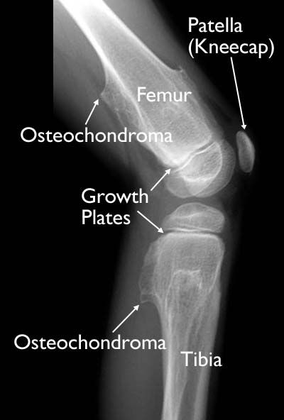
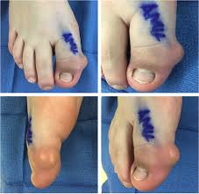
عظم الأورام
الأورام الحميدة ل ال عظم & ناعم منديل نكون أكثر شائع من الخبيثة أساسي أورام العظام .
حميدة الابتدائية الأورام التابع الجهاز العضلي الهيكلي نظام يشمل ورم عظمي غضروفي ، والعظام كيس .

Slide 43
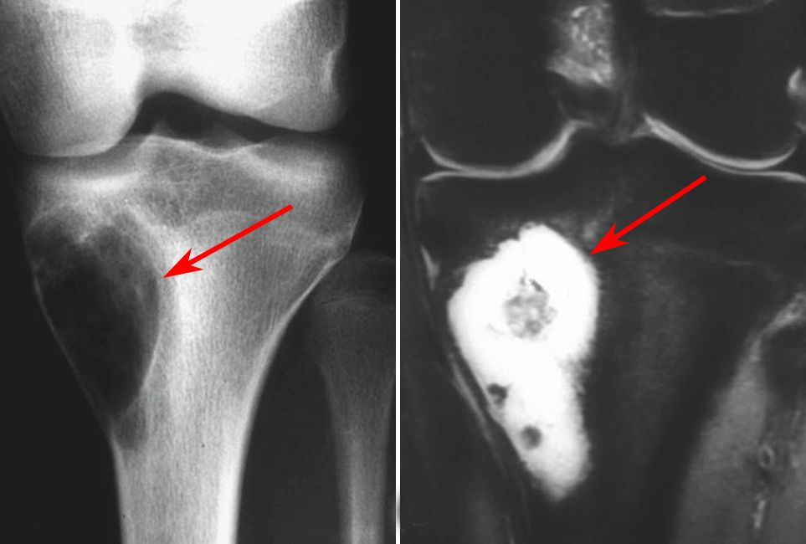
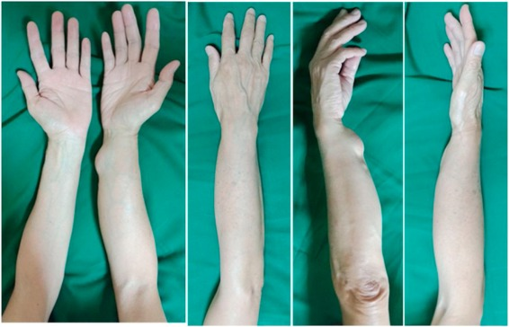
عظم الأورام
خبيث أساسي الجهاز العضلي الهيكلي الأورام يشمل الساركوما العظمية.
الأنسجة الرخوة الأورام اللحمية يشمل ساركوما شحمية ، و الساركوما العضلية المخططة.

Slide 44
مرضي المظاهر
ألم،
تورم،
محدود حركة،
وزن خسارة.
ال عظمي كتلة يمكن كن :
واضح محسوس ملموس،
ليّن، و مُثَبَّت،
زيادة في درجة حرارة الجلد فوق الكتلة والأوردة انتفاخ .

Slide 45
طبي إدارة
ال هدف ل أساسي عظم ورم علاج هو _ يزيل ال ورم . هذا يمكن تنجز _ بواسطة:
جراحي استئصال
العلاج الإشعاعي
العلاج الكيميائي (قبل الجراحة ، أثناء العملية ، & بعد الجراحة).

Slide 46
طبي إدارة
إعادة تأهيل للاستعادة _ وظيفة وتقليل ال مخاطرة للمضاعفات .
العلاج الكيميائي ل يمنع ورم خبيث.
العلاج الكيميائي يكون بدأت قبل و واصلت بعد جراحة.
ناعم أورام الأنسجة يتم علاجهم مع إشعاع & العلاج الكيميائي.

Slide 47
التمريض :
ال مريض مع أ عظم ورم
تقدير
ال ممرضة يسأل ال مريض عن ال بداية & دورة من الأعراض.
على المادية فحص، ال ممرضة بلطف يتحسس ال كتلة & يلاحظ لها مقاس & الرقة والحنان.
تقدير ل ال عصبية وعائية حالة & يتراوح ل حركة التابع الطرف .
ال ممرضة تقيم ال مرضى إمكانية التنقل والقدرة _ ل يؤدي ADLs.

Slide 48
التمريض :
ال مريض مع أ عظم ورم
تشخبص
المعرفة الناقصة متعلق ب ل ال مرض عملية & ال علاجي حمية
بَصِير & مزمن ألم متعلق ب لعلم الأمراض عملية & جراحة
خطر الاصابة : مرضي كسر متعلق ب ل ورم و ورم خبيث
غير فعال التأقلم متعلق ب ل الخوف من ال مجهول، تصور ل مرحلة المرض، & غير كافٍ يدعم نظام
مخاطرة ل تدني احترام الذات الظرفي ذات الصلة خسارة ل جسم جزء أو تغيير في دور أداء

Slide 49
التمريض :
ال مريض مع أ عظم ورم
التمريض التدخلات
تعزيز التفاهم ل المرض عملية و نظام العلاج
التخفيف ألم
منع مرضي كسر
تعزيز التأقلم مهارات
تعزيز احترام الذات
يراقب والإدارة محتمل مضاعفات

Slide 50
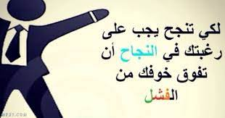
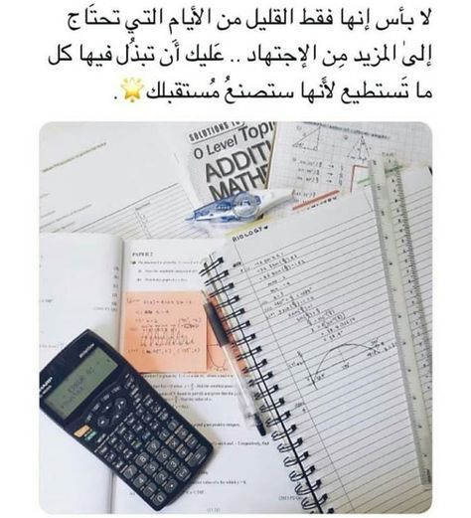

Slide 51
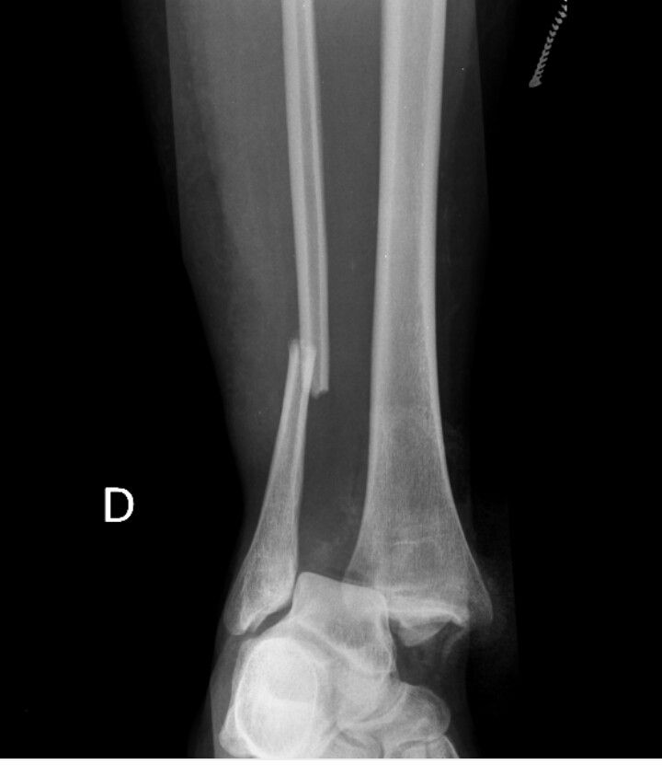
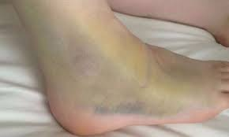
Fractu r es
أ كسر: استراحة _ في ال استمرارية ل عظم & ويعرف حسب لها يكتب و حد.
كسور يحدث متى ال عظم يخضع للتأكيد _ أكبر من هو - هي يستطيع تمتص.
كسور نكون تسبب بواسطة مباشر ضربات سحق القوات، حركات التواء مفاجئة ، وحتى تقلصات عضلية شديدة .

Slide 52
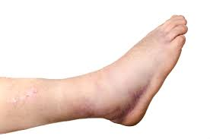
عندما ينكسر العظم ، تكون الهياكل المجاورة أيضًا المتضررة ، مما أدى إلى وذمة الأنسجة الرخوة ، نزيف في العضلات والمفاصل ، خلع المفاصل ، تمزق الأوتار ، مقطوع الأعصاب & تالف دم أوعية.

Slide 53
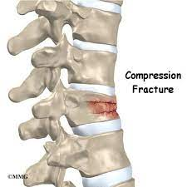
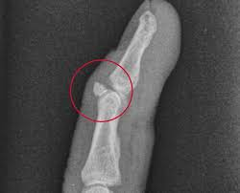
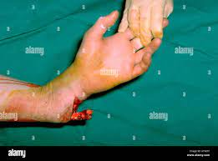
أنواع ل كسور
خلل: أ كسر فيها _ أ شظية ل عظم لديه كان انسحبت من قبل أ رباط أو وتر و إنه مرفق
مفتت: أ الكسر الذي ينقسم فيه العظم _ _ عديد فتات
ج س م الجنيه : أ إذا لم يكن لديك أي شيء آخر _ _ _ _ د amage آل س _ أنا n v o l v es الجلد _ _ _ أو مخاطي أغشية. أيضًا مُسَمًّى ا كسر مفتوح
مقارنة بين : _ _ _ _ أ و راك ت ر ه _ في ج ح _ ب س ني ح أ ث ب ه أون مضغوط (مرئي في كسور العمود الفقري )

Slide 54
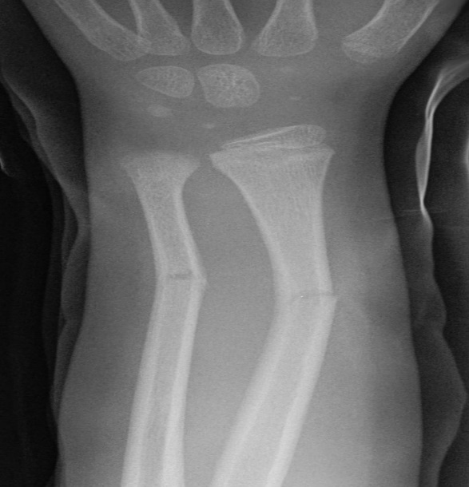
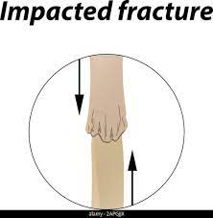
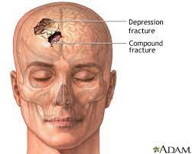
الاكتئاب : كسر يتم فيه تحريك الشظايا إلى الداخل (يُلاحظ كثيرًا في كسور الجمجمة وعظام الوجه)
جرينستيك : أ كسر في أيّ واحد جانب ل أ عظم يكون مكسور & ال آخر الجانب _ عازمة
متأثر : أ كسر فيها _ أ عظم شظية يكون تحركها داخل و هناك _ ب س ني f r ag m ent

Slide 55
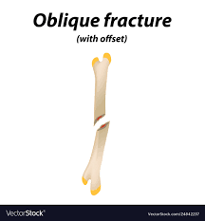
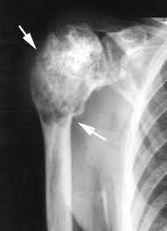
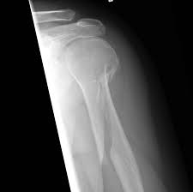
أنواع ل كسور
مائل : أ كسر تحدث في ا زاوية عير ال عظم
مرضي: أ كسر الذي - التي يحدث خلال ا منطقة ل مريض عظم (على سبيل المثال هشاشة العظام، عظم كيس، باجيت مرض، ورم)؛ يستطيع يحدث بدون صدمة أو سقوط _
بسيط: أ الكسر الذي لا يزال محتجزًا ؛ لا ينكسر _ ال جلد
S p ir a l: أ و راك تي يو ري الذي - التي ر ث هو ts ar o un d ال الفتحة ل ال بون ه

Slide 56
أنواع ل كسور
مستعرض: أ كسر الذي - التي يكون مستقيم عير ال عظم.
يفتح كسور نكون متدرج حسب ل ال التالي معايير:
الصف الأول يكون أ ينظف جرح أقل من 1 سم طويل.
الصف الثاني يكون أكبر _ جرح بدون شاسِع ناعم منديل ضرر.
الدرجة الثالثة شديدة التلوث ، واسعة الانتشار ناعم منديل ضرر، و هو ال أشد.

Slide 57
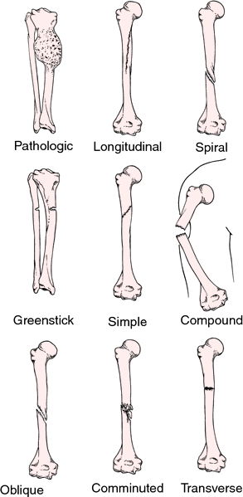
أنواع ل كسور

Slide 58
مرضي المظاهر
ال مرضي المظاهر ل كسر _ نكون:
ألم ( الألم مستمر _ و يزيد في خطورة حتى ال شظايا العظام ثابتة) ،
خسارة ل وظيفة،
تشوه
تقصير ل ال الطرف.
كريبيتوس (تسبب بواسطة ال فرك ل ال عظم فتات ضد بعضها البعض) ،
تورم موضعي و تلون .

Slide 59
طارئ إدارة ل كسور
من المهم شل حركة جزء الجسم قبل مريض يكون انتقل.
التجبير المناسب ل المفاصل مجاور للكسر _
تقييم كفاية نضح الأنسجة المحيطية و عصب وظيفة.
في حالة وجود كسر مفتوح ، يتم تغطية الجرح بـ ضمادة نظيفة (معقمة) لمنع تلوث أعمق مناديل.
لا محاولة مصنوع ل يقلل ال كسر.

Slide 60
طبي إدارة ل كسور
التخفيض المغلق: يتم عن طريق جلب العظام شظايا إلى بدل خلال تلاعب ودليل _ شعبية.
الأشعة السينية نكون مُقتَنىً ل يؤكد الذي - التي ال شظايا العظام _ بشكل صحيح محاذاة.
شعبية (جلد أو الهيكل العظمي) قد يكون مستخدم ل تأثير كسر تخفيض والشلل .
يفتح تخفيض: بعض كسور يتطلب يفتح تخفيض خلال
عملية جراحية يقترب، ال كسر شظايا _ مخفض.
داخلي تثبيت الأجهزة (معدني دبابيس وأسلاك ومسامير لوحات، المسامير أو القضبان) لتثبيت شظايا العظام فيها موضع.

Slide 61
التمريض إدارة
مرضى مع مغلق كسور
يشجع المرضى على العودة إلى أنشطتهم المعتادة بسرعة بقدر الإمكان.
يعلم المرضى كيف ليتحكم تورم & ألم مرتبط مع ال كسر.
من المهم تعليم التمارين للحفاظ على صحة غير متأثر عضلات و ل يزيد ال قوة ل عضلات ضروري ل نقل.
يشمل تعليم المريض الرعاية الذاتية ، ومعلومات الأدوية ، يراقب ل محتمل مضاعفات

Slide 62
التمريض إدارة
مرضى مع يفتح كسور
ال ممرضة يدير التيتانوس الوقاية إذا دعت.
الري و التنضير.
توصف المضادات الحيوية عن طريق الوريد للوقاية أو العلاج عدوى.
ال جرح يكون مثقف..
مع الكسور المفتوحة تترك الجروح شديدة التلوث غير مخاط.
بعد التأكد من عدم وجود عدوى ، يقوم جرح يكون مغلق أو بواسطة التطعيم ل الجلد أو رفرف .

Slide 63
كسر شفاء و المضاعفات
العوامل التي تعزيز التئام الكسور :
الشلل ل كسر فتات
عظم الحد الأقصى شظية اتصال
كافٍ دم إمداد
سليم تَغذِيَة
تمرين: الوزن تحمل لفترة طويلة عظام
الهرمونات: نمو هرمون كالسيتونين.

Slide 64
الكسر و المضاعفات
عوامل الذي - التي تعيق كسر شفاء
شاسِع محلي صدمة
غير كافٍ تجميد
فضاء أو منديل بين عظم فتات
الأيض عظم مرض (على سبيل المثال ، مرض باجيت )
لا وعائي التنخر
عمر (كبار السن يشفي أكثر ببطء)
عدوى

Slide 65
الكسر و المضاعفات (مبكرًا ومتأخرًا)
المضاعفات ل كسور يسقط داخل اثنين الفئات - في وقت مبكر و تأخير.
المضاعفات المبكرة الصدمة والانصمام الدهني والمقصورة متلازمة الوريد العميق تجلط الدم الجلطات الدموية (الرئوية الانصمام)، نشرها داخل الأوعية الدموية تجلط الدم ، & عدوى.
تشمل المضاعفات المتأخرة تأخر الاتحاد وعدم الالتحام ، ونخر الأوعية الدموية في العظام ، ورد فعل داخلي أجهزة التثبيت ، متلازمة الألم الإقليمية المعقدة و عضوية التغذية التعظم.

Slide 66
سمين الانصمام متلازمة
بعد كسر لفترة طويلة عظام أو الحوض سمين الصمات يمكن يطور.
ال سمين الصمات تسد ال صغير دم أوعية الذي - التي إمداد الرئتين _ مخ، الكلى و آخر الأعضاء.
ال بداية ل أعراض يكون سريع، تحدث داخل 72 ساعات.
ال تنفسي محنة إجابة يشمل تسرع النفس ، ضيق التنفس، صدر ألم، سعال، و عدم انتظام دقات القلب.
الشرايين دم غاز يعرض PaO2 يكون أقل من 60 مم زئبق ،.
بَصِير رئوي الوذمة، و قلب فشل يطور.
دماغي الاضطرابات: صداع، و ارتباك و غيبوبة

Slide 67
إدارة
يتم توفير الدعم التنفسي بالأكسجين عالي تركيزات.
ميكانيكي تنفس.
الستيرويدات القشرية: ل يعامل ال التهاب الرئة.
الأدوية الفعالة في الأوعية الدموية لدعم القلب والأوعية الدموية وظيفة و ل منع انخفاض ضغط الدم ، وصدمة.
سائل دقيق المدخول والإخراج _ تسهل السجلات مناسب سائل إستبدال مُعَالَجَة.

Slide 68
حجرة متلازمة
متلازمة الحيز هي اختلاط يتطور متى منديل نضح في العضلات _ يتم تقليله .
يشكو المريض من خفقان عميق وشديد ألم _ أيّ يكون لا تسيطر عليها بواسطة المواد الأفيونية.
هذا يمكن للألم يكون تسبب بواسطة:
عضلة اللفافة هو أيضا ضيق _ أو ال يقذف يكون ضيقة .
الوذمة أو نزف في الموقع . _
ال الساعد و رجل عضلة مقصورات نكون متضمن في أغلب الأحيان.

Slide 69
تقدير و التشخيص الموجودات
متكرر تقييم _ عصبية وعائية وظيفة. حسي تشمل حالات العجز تنمل .
يتم تقييم الحركة عن طريق مطالبة المريض بتحريك أصابعه أو أصابع القاصي ل ال محتمل مشكلة.
لا حركة ( شلل ) وتقترح عصب ضرر.
يتم تقييم الدورة الدموية الطرفية من خلال تقييم اللون ، درجة حرارة، شعري اعادة تعبئه الوقت والتورم و نبضات.
مزرق (أزرق مشوب) مسمار سرير يقترح الأوردة احتقان .
الوذمة يمكن غامض الحضور _ من الشرايين نبض

Slide 70
طبي إدارة
يتم التحكم في متلازمة الحيز عن طريق ارتفاع الطرف ، يطلق ل تقييدي الأجهزة (الضمادات أو يقذف)، أ بضع اللفافة يمكن يكون ضروري ل يخفّف ال ضيقة اللفافة العضلية .
بعد بضع اللفافة ، لا يتم خياطة الجرح بل يتم تركه مفتوحًا للسماح للأنسجة العضلية بالتمدد ؛ _ إنه مغطى برطب ومعقم _ محلول ملحي الضمادات .
ال الطرف مشقوق في أ وظيفي موضع و مرتفع & سلبي ذاكرة للقراءة فقط تمارين عادة إجراء،
متى ال تورم قرر ، _ و منديل نضح كان _ استعادة ، الجرح _ _ هجين و مغلق .

Slide 71
آخر مضاعفات
الوريد العميق تجلط الدم ( DVT )
جراحي داخلي تثبيت من الكسور يحمل مخاطرة ل عدوى .
تأخر _ قد يترافق الاتحاد مع الإلهاء ( الشد بصرف النظر ) من شظايا العظام ، نظامي أو محلي عدوى، أو فقير التغذية .
الأوعية الدموية التنخر يحدث متى ال عظم يخسر إنه دم إمداد و يموت

Slide 72



